Slide 1
Организация процедуры проведения независимой оценки квалификации
Владислав Петрович Рудой
Вице-президент Союза промышленников и предпринимателей Республики Коми,
Руководитель Республиканского методического центра по развитию национальной системы квалификации в Республике Коми

Slide 2
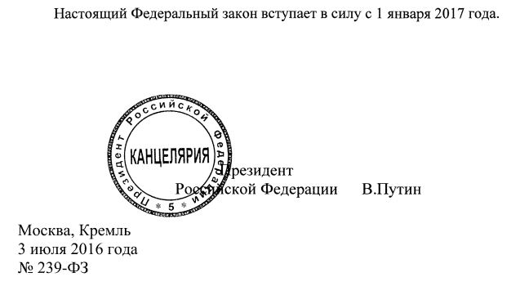
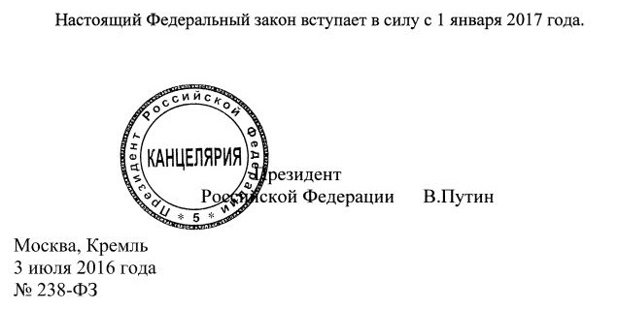

Нормативные правовые акты, регулирующие организацию независимой оценки квалификации
238-ФЗ
239-ФЗ
251-ФЗ
О Независимой оценке квалификации
О внесении изменений в Трудовой кодекс Российской Федерации в связи с принятием Федерального закона «О Независимой оценке квалификации»
О внесении изменений в часть вторую Налогового
кодекса Российской Федерации в связи с принятием
Федерального закона «О Независимой оценке
квалификации»

Slide 3
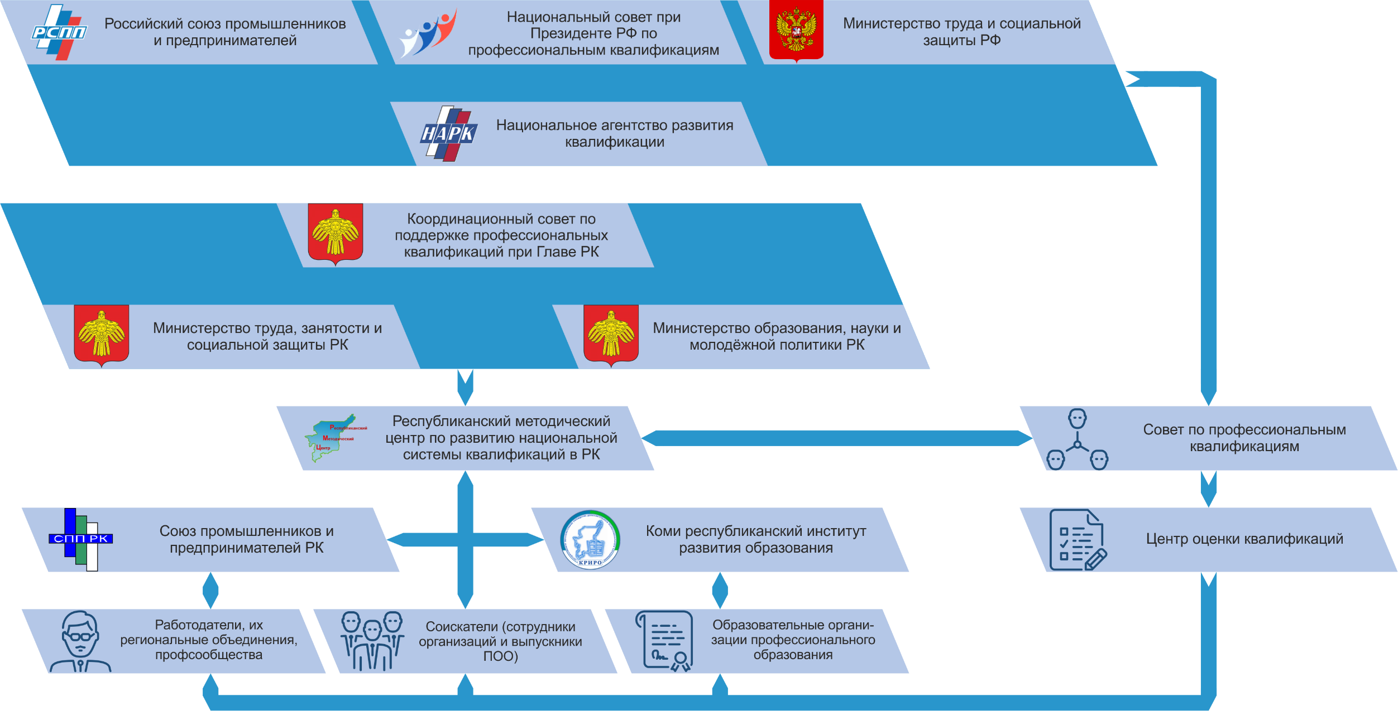
Региональная модель по внедрению национальной системы профессиональных квалификаций в Республике Коми

Slide 4

Список советов по профессиональным квалификациям
в области сварки | в строительстве | железнодорожного транспорта | в нефтегазовом комплексе | в электроэнергетике
в жилищно-коммунальном хозяйстве | в области информационных технологий | в области управления персоналом | в целлюлозно-бумажной и деревообрабатывающей промышленности | в сельском хозяйстве
офисных специалистов и
вспомогательных административных
работников
 | в здравоохранении | в авиастроении | финансового рынка | в машиностроении | в сфере атомной энергии
в индустрии гостеприимства | в области фармации | в горно-металлургическом комплексе | индустрии красоты | химического и биотехнического комплекса | в автомобилестроении
в лифтовой отрасли и сфере вертикального транспорта | в отрасли судостроения и морской техники | в области ракетной техники и космической деятельности | торговой, внешнеторговой и по отдельным видам предпринимательской и экономической деятельности | в области издательского дела, полиграфического производства и распространения печатной продукции | в наноиндустрии

Slide 5
Основные направления
Разработка и апробация модели региональной системы независимой оценки квалификаций выпускников организаций профессионального образования и заинтересованных категорий граждан
Заключение соглашений о сотрудничестве с работодателями региона, экспертами и другими заинтересованными представителями в части формирования регионального сегмента независимой системы квалификаций
Совершенствование законодательной, нормативно-правовой региональной базы функционирования системы независимой оценки квалификаций в Республике Коми

Slide 6
Нормативные правовые акты, регулирующие организацию независимой оценки квалификации
Распоряжение Правительства Российской Федерации от 3 ноября 2016 г. № 2348-р об осуществлении от имени Российской Федерации функций и полномочий учредителя автономной некоммерческой организации «Национальное агентство развития квалификаций»
Постановление Правительства Российской Федерации от 16 ноября 2016 г. № 1204 «Об утверждении Правил проведения центром оценки квалификаций независимой оценки квалификации в форме профессионального экзамена»
Профессиональный экзамен проводится ЦОК для подтверждения соответствия квалификации соискателя положениям профессионального стандарта или квалификационным требованиям, установленным нормативными правовыми актами Российской Федерации
Профессиональный экзамен проводится по инициативе соискателя за счет средств либо по направлению работодателя за счет средств работодателя в порядке, установленном трудовым законодательством
Проведение профессионального экзамена осуществляется в соответствии с оценочными средствами, утвержденными СПК
Профессиональный экзамен считается успешно пройденным, если соискателем достигнут результат, соответствующий критериям оценки, определенным оценочными средствами для проведения независимой оценки квалификации
СПК проверяет и признает результаты независимой оценки квалификации, принимает решение о выдаче соискателю ЦОК свидетельства о квалификации или заключения о прохождении профессионального экзамена
ЦОК на основании решения СПК оформляет и выдает соискателю свидетельство о квалификации или заключение о прохождении профессионального экзамена, включающее рекомендации для соискателя

Slide 7
Приказ № 759н от 19.12.2016 г.
ЦОК требования
Центром оценки квалификаций является юридическое лицо, осуществляющее в соответствии с Федеральным законом от 3 июля 2016 г. N 238-ФЗ "О независимой оценке квалификации" деятельность по проведению независимой оценки квалификации и наделенное советом по профессиональным квалификациям полномочиями по проведению независимой оценки квалификации.
Полномочиями Центра не может быть наделено юридическое лицо, являющееся образовательной организацией и (или) в состав учредителей которого входят образовательные организации, их союзы (ассоциации, объединения)

Slide 8
Наделения полномочиями ЦОК
Организация-заявитель (юридическое лицо)
Заявление в СПК, включая документы и информацию
Уведомление о принятии к рассмотрению
Информирование о начале проверки
за 5 дней
Заключение о соответствии требованиям
Решение о наделении полномочиями / об отказе в наделении полномочиями
Сведения о ЦОК
Электронная подпись
РЕЕСТР
СПК
СПК
Комиссия
СПК
СПК
РЕЕСТР
Отклонение
Приём заявлений
Информи- рование
Документарная/выездная проверка
Принятие решения
НАРК
Полнота и достоверность
Техническое рассмотрение
Приказ Минтруда России № 649н от 15.11.2016
О Реестре
Старт
30 дней
100 дней
105 дней
Приказ Минтруда России № 759н от 19.12.2016
Порядок отбора ЦОК

Slide 9




В Республике Коми организован центр оценки квалификации по сварке
АО «АЦ-НАКС-Коми» является членом саморегулируемой организации Некоммерческое партнерство «Национальное Агентство Контроля Сварки» Системы Аттестации Сварочного производства Ростехнадзора и зарегистрирован в реестре НАКС за № СЗР-3АЦ.
Аттестация сварщиков (специалистов I уровня)
Аттестация специалистов сварочного производства II и III уровней профессиональной подготовки на право руководства и технического контроля за проведением сварочных работ, разработку производственно-технологической документации
Аттестация технологии сварки
Аттестация сварочного оборудования
Проведение разрушающего и неразрушающего контроля
naks-komi.ru
rmc.kriro.ru

Slide 10


Центр оценки квалификаций № 029
Проведение процедуры оценки квалификации
НАЦИОНАЛЬНЫЙ СОВЕТ
ПРИ ПРЕЗИДЕНТЕ РОССИЙСКОЙ ФЕДЕРАЦИИ ПО ПРОФЕССИОНАЛЬНЫМ КВАЛИФИКАЦИЯМ
Совет по профессиональным квалификациям
в области сварки
Профессиональный стандарт: Сварщик
Наименование квалификации: 01-00002 Сварщик дуговой сварки плавящимся покрытым электродом 3 уровня квалификации

Slide 11



Демонстрационный экзамен
Образовательная организация
Центр оценки квалификации
Работодатели
Квалифицированный сотрудник
Выпускник
Экзамен
Дата демонстрационного экзамена:
16.10.2017 - 20.10.2017
Экзаменуемые:
15 соискателей

Slide 12


Требования к соискателю
Код и наименование трудовой функции
  В/02.3 «Ручная дуговая сварка (наплавка, резка) плавящимся покрытым электродом (РД) сложных и ответственных конструкций (оборудования, изделий, узлов, трубопроводов, деталей) из различных материалов (сталей, чугуна, цветных металлов и сплавов), предназначенных для работы под давлением, под статическими, динамическими и вибрационными нагрузками»
Требования к образованию и обучению
  Профессиональное обучение по программам профессиональной подготовки, переподготовки, повышения квалификации по профессиям рабочих и должностям служащих, как правило, в области, соответствующей направленности (профилю) по сварочному производству
Требования к опыту практической работы
  Не менее 6 месяцев работ по второму квалификационному уровню по профессиям: сварщик ручной дуговой сварки плавящимся покрытым электродом не менее 6 месяцев работ по профессиям рабочих согласно ЕТКС: электросварщик ручной сварки (4-5-й разряд)

Slide 13
Правила проведения центром оценки квалификаций независимой оценки квалификации в форме профессионального экзамена
Настоящие правила устанавливают порядок и понятия проведения центром оценки квалификации профессионального экзамена
Соискатель
Центр оценки квалификаций
Совет по профессиональным квалификациям
Реестр сведений о независимой оценки квалификации
Оценочные средства для проведения независимой оценки

Slide 14
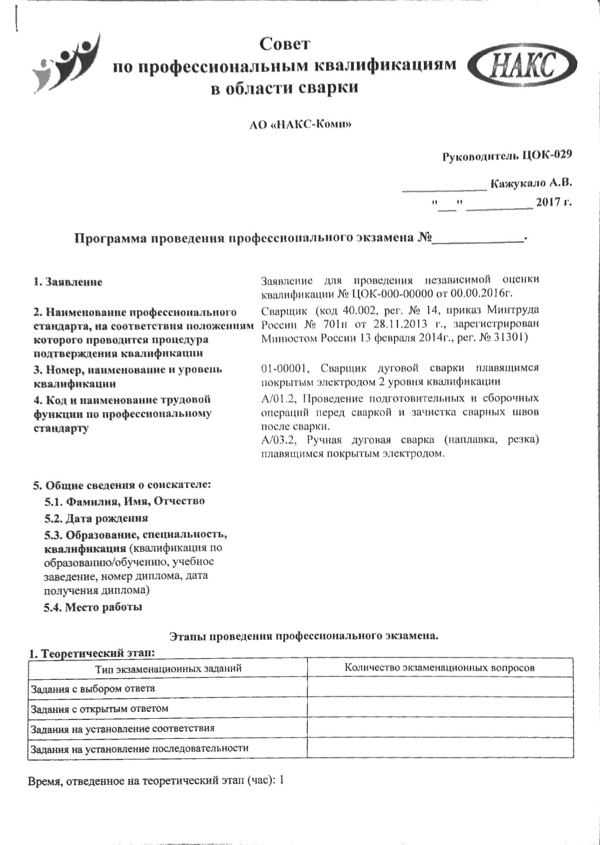
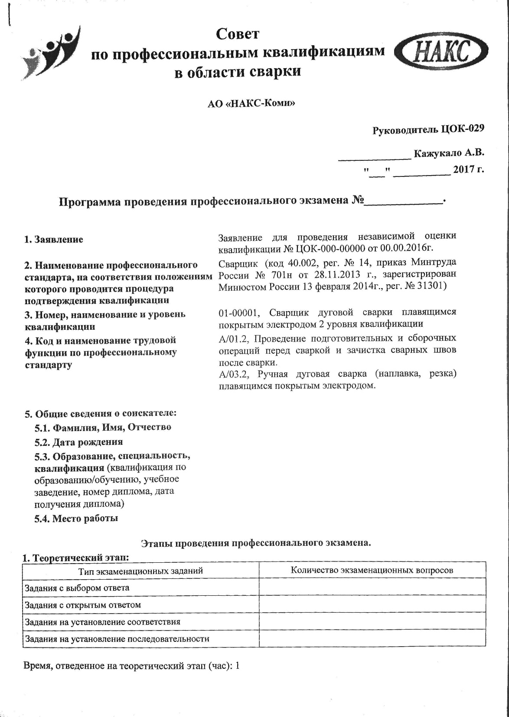
Документы

Slide 15

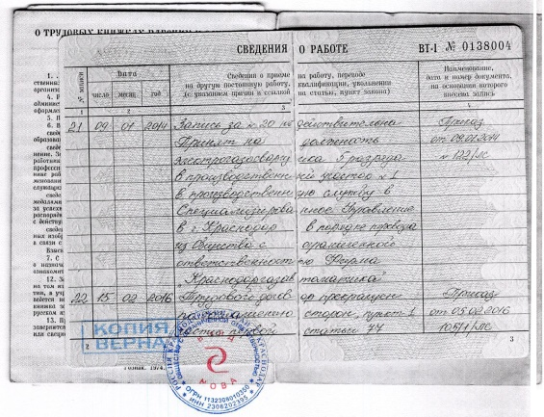
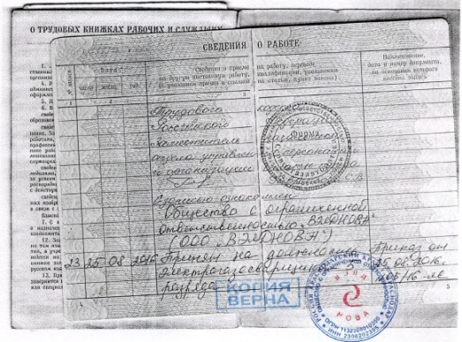
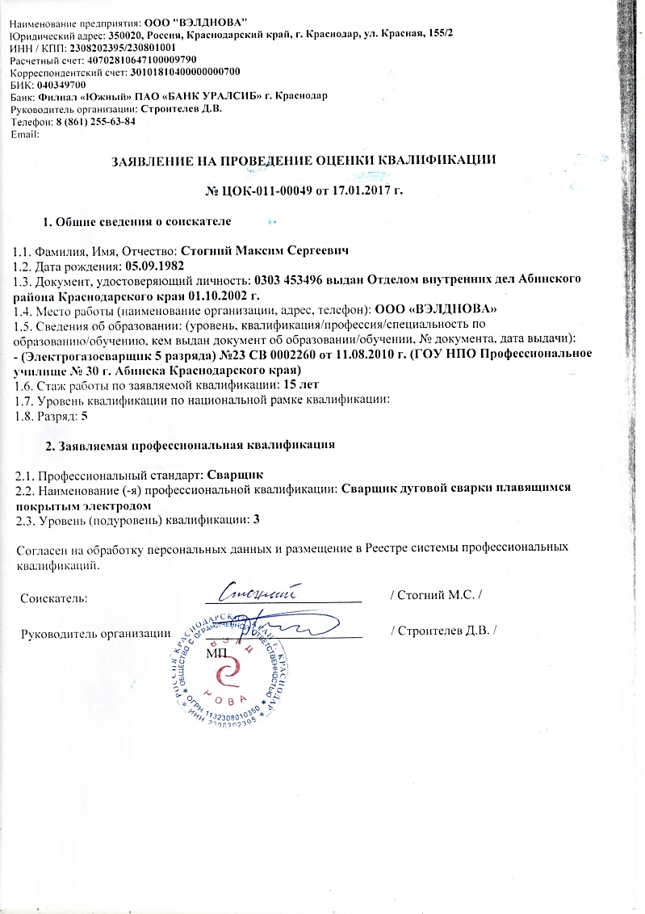
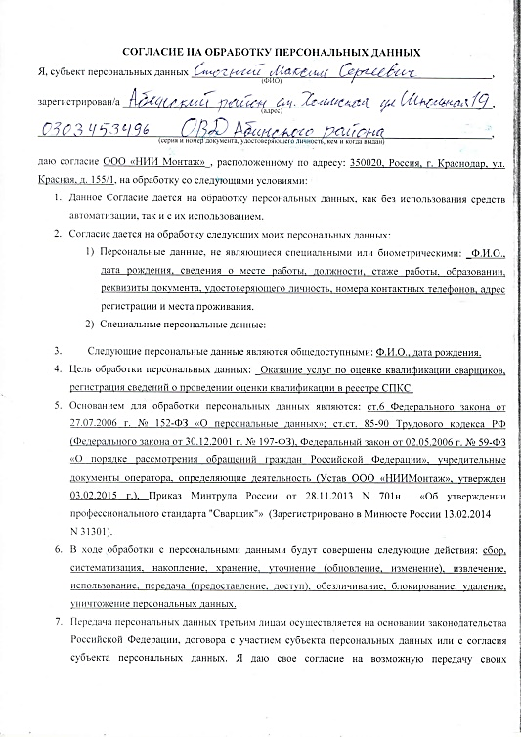
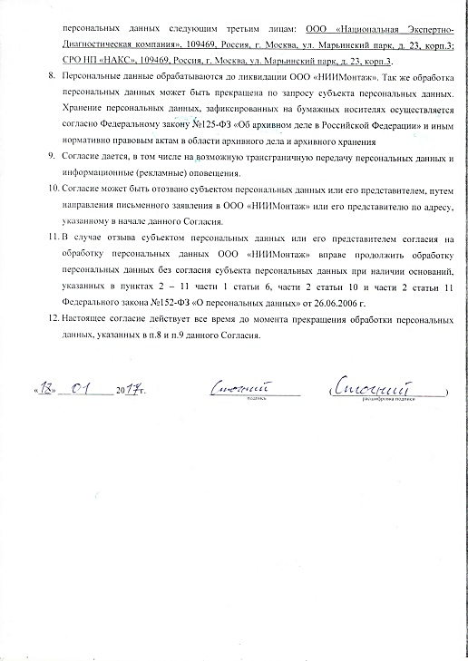
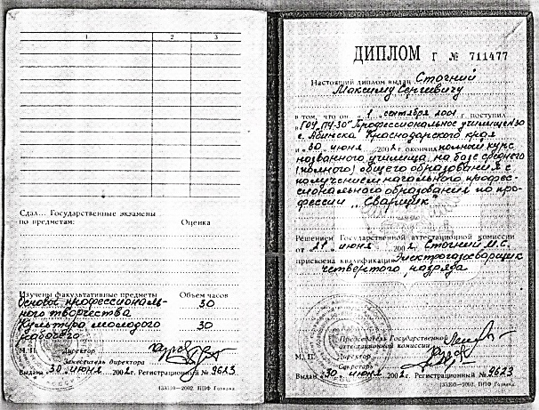
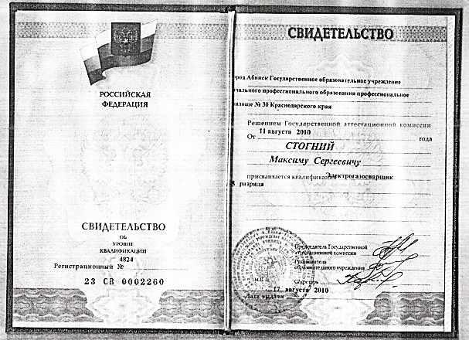
Документы

Slide 16
Организация экзамена
Центр оценки квалификации
Прием и регистрация комплекта документов соискателя
Рассмотрение
Организация
Рассмотрение в течение 10 календарных дней. Информирование соискателя или законного представителя о результатах рассмотрения комплекта документов
Создание в течении 3 дней комиссии в составе 3 представителей ЦОК:
председатель комиссии;
2 эксперта.

Slide 17
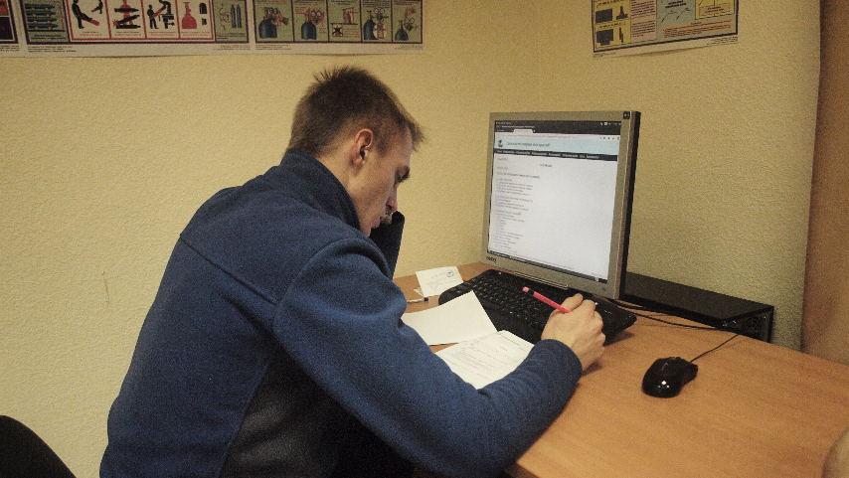
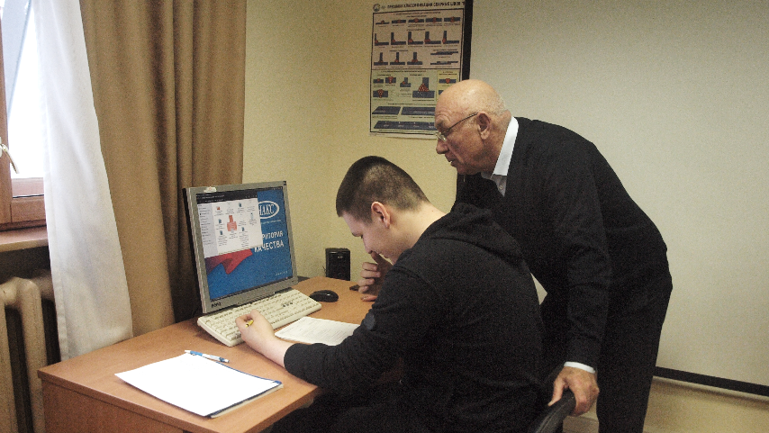
Теоретический экзамен
Центр оценки квалификации
Определяет и согласовывает с соискателем или законным представителем дату, места и времени проведения профессионального экзамена
Проведение теоретического экзамена
  ЦОК Выдает комплект оценочных средств для проведения профессионального экзамена, инструктирует объясняет правила проведения

Slide 18
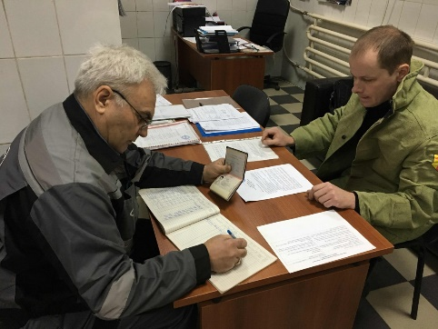
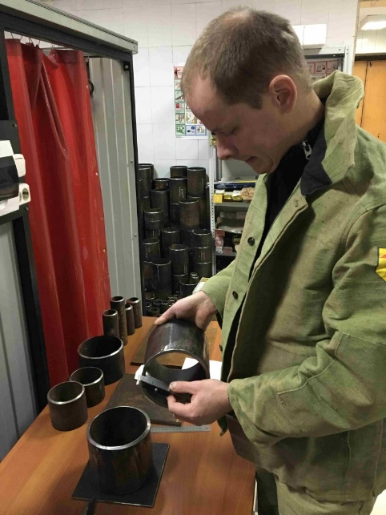
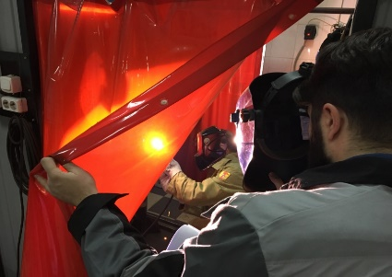
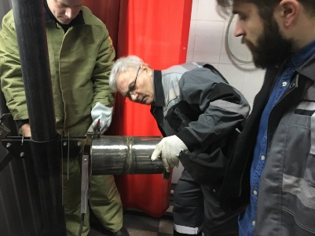
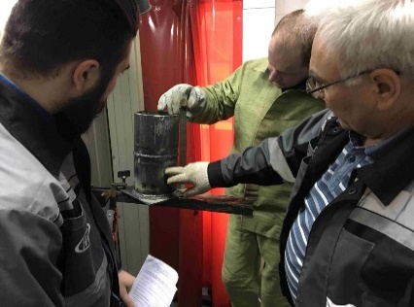
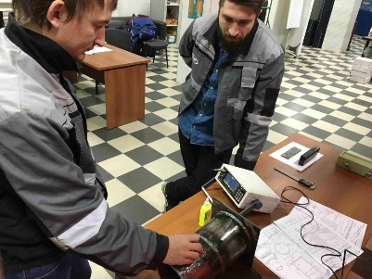
Практический экзамен: эксперт оценивает работы по балам
Порядок проведения
Оценивание
Ознакомление с техникой безопасности с записью в журнал даты время под роспись соискателем
Оформление оценочного листа по результатам практического экзамена
Чтение технологической карты и чертежа изделия
Контроль качества сварных соединений на соответствие требований технологических карт: визуально-измерительный, ультразвуковой
Выбор деталей для соединения согласно чертежу
Оформление результатов контроля
Выбор сварочных материалов для сварки
Формирование предварительного заключения
Подготовка рабочего места (присутствии эксперта самолично)
Сборка соединения под сварку
Контроль качества сборки
Сварка изделия
Контроль в процессе сварки
Контроль сварщиком геометрических размеров сваренного изделия на соответствие требований чертежа. Извлечение изделия из приспособления. Нанесение клейма сварщика

Slide 19
Завершение экзамена
Профессиональный экзамен считается успешно пройденным , если соискателем достигнут результат, соответствующий критериям оценки, определенным оценочными для проведения независимой оценки квалификации
Результаты профессионального экзамена оформляются протоколом экспертной комиссии. Центр оценки квалификаций не позднее 7 календарных дней после завершения профессионального экзамена направляет протокол, копии комплектов документов соискателя и иные материалы профессионального экзамена в совет по профессиональным квалификациям
Совет по профессиональным квалификациям на основании протокола, копий комплектов документов соискателя , результатов тестирования , фото- и видеоматериалов и иных материалов профессионального экзамена не позднее 14 календарных дней после завершения профессионального экзамена
Проверяет, обрабатывает и признает результаты независимой оценки квалификации
Принимает решение о выдаче соискателю или законному представителю центром оценки квалификаций свидетельства о квалификации или заключения о прохождении профессионального экзамена
Направляет в «НАРК» для внесения в реестр

